Slide 1



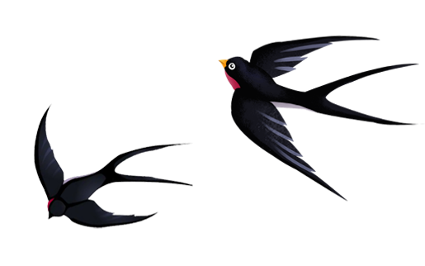


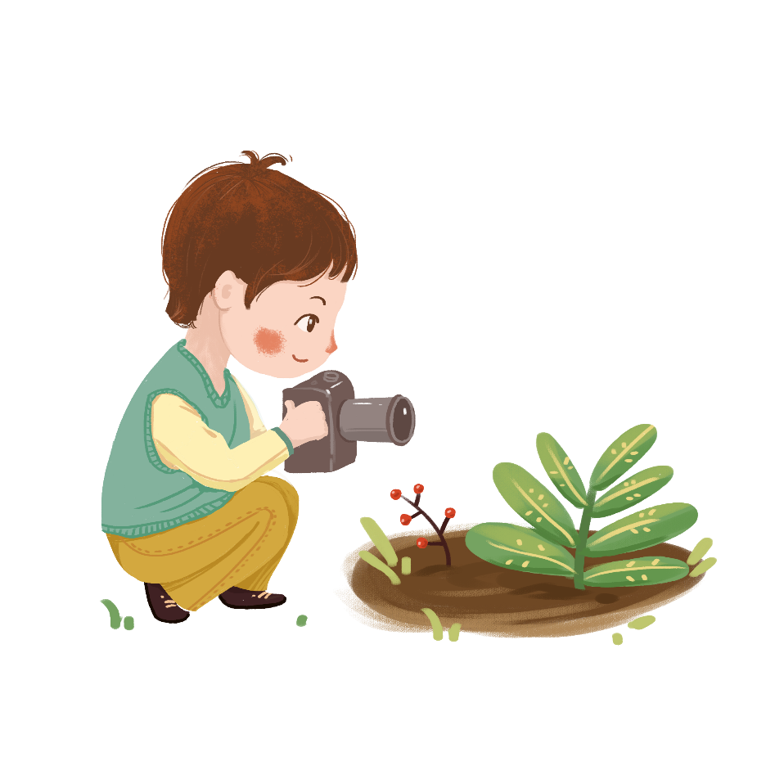


KHOA

Slide 2

KHOA

Slide 3

KHOA
Bài hát nhắc tới con vật nào?
Con cú đang làm gì?
Vậy sâu là thức ăn của con gì?

Slide 4



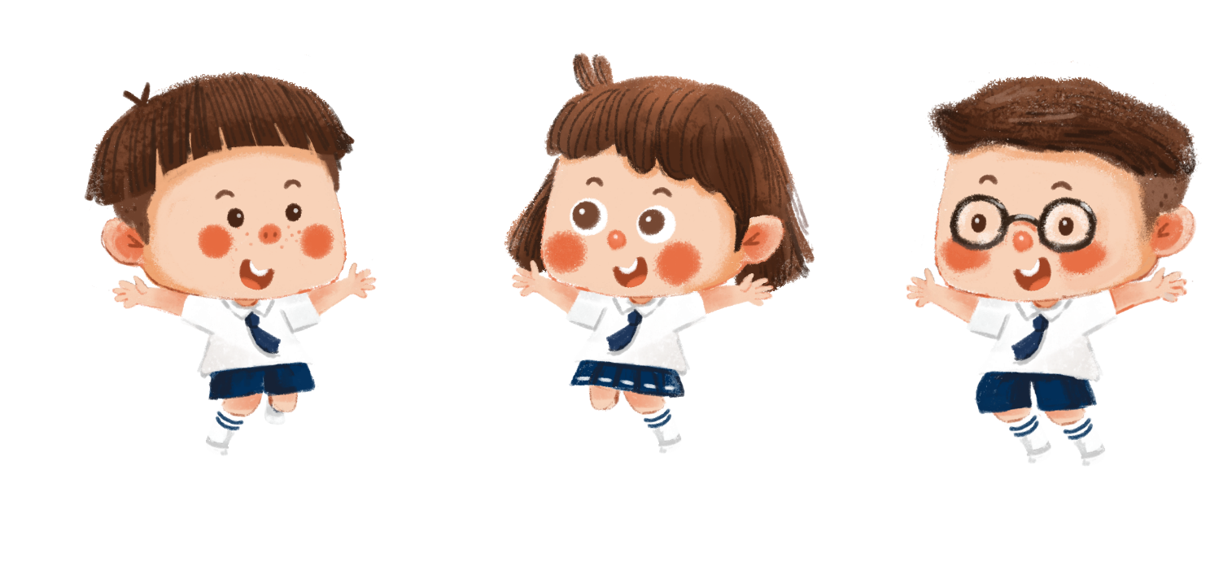
KHOA
Tiết 1
Notes:
Như vậy, các sinh vật trong tự nhiên có mối quan hệ với nhau bằng quan hệ thức ăn. Sinh vật này là thức ăn của sinh vật kia rồi sinh vật nhận thức ăn đó lại là thức ăn của sinh vật khác. Cứ như vậy tạo thành một chuỗi thức ăn trong tự nhiên. Để hiểu rõ hơn về chuỗi thức ăn thì bài học hôm nay chúng ta sẽ cùng tìm hiểu:

Slide 5

KHOA
Yêu cầu cần đạt
Trình bày được mối liên hệ giữa các sinh vật trong tự nhiên thông qua chuỗi thức ăn.
Nêu được ví dụ về chuỗi thức ăn.
Sử dụng được sơ đồ đơn giản để mô tả sinh vật này là thức ăn của sinh vật khác trong tự nhiên.
Viết được chuỗi thức ăn với các sinh vật có ở môi trường xung quanh.

Slide 6

KHOA

Slide 7



KHOA
Hoạt động 1: Tìm hiểu về mối quan hệ thức ăn giữa các sinh vật trong tự nhiên.

Slide 8
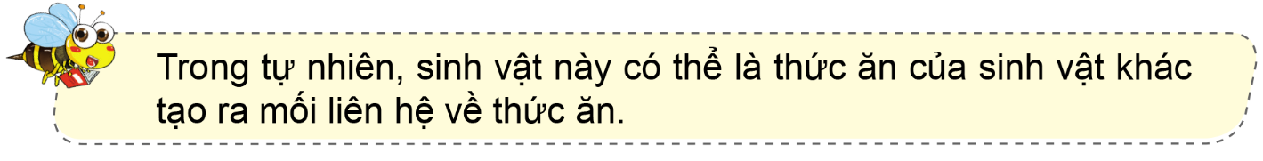
KHOA

Slide 9
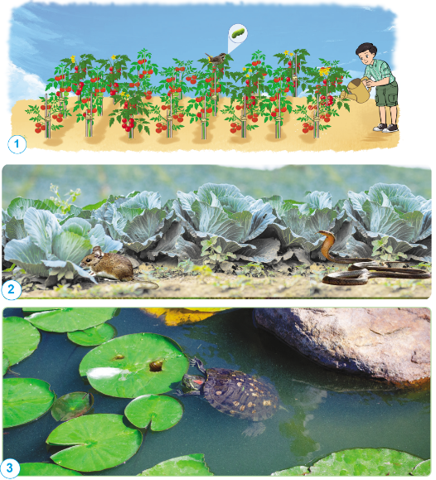
KHOA
Nêu tên mỗi sinh vật có trong các hình sau. Trong đó sinh vật nào là thức ăn của sinh vật nào?

Slide 10
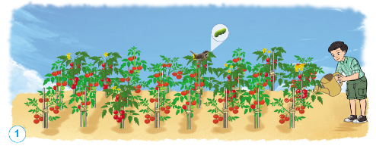
KHOA
Tranh vẽ một góc vườn.
Các sinh vật: cây cà chua, sâu, chim, con người.
Trong đó, lá cà chua là thức ăn của con sâu, sâu là thức ăn của chim, quả cà chua là thức ăn của con người.

Slide 11
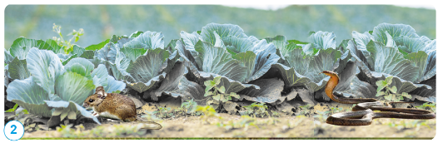
KHOA
Tranh vẽ luống rau bắp cải. Các sinh vật: rau bắp cải, chuột, rắn.
Trong đó: cây bắp cải là thức ăn của con chuột, con chuột là thức ăn của con rắn.

Slide 12
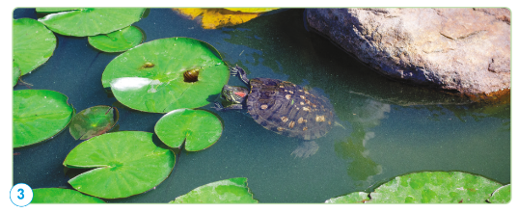
KHOA
Tranh vẽ một góc hồ. Các sinh vật: lá sen, ốc, rùa.
Trong đó: lá sen là thức ăn của ốc, ốc là thức ăn của rùa.

Slide 13
KHOA
Hoạt động 2: Sơ đồ hóa mối quan hệ thức ăn giữa các sinh vật trong tự nhiên.

Slide 14
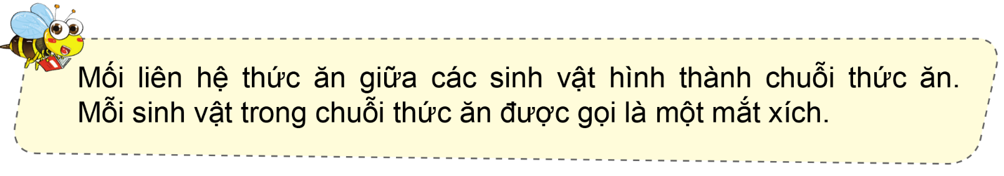
KHOA

Slide 15
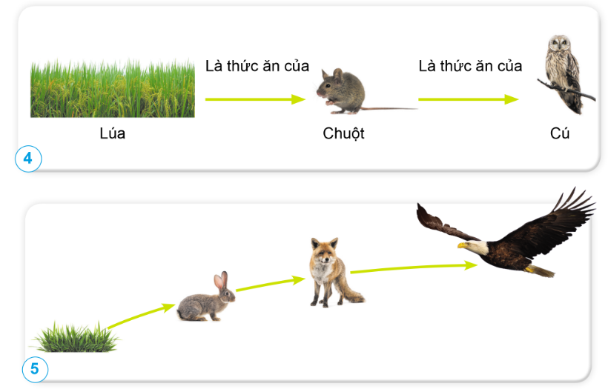
KHOA
Trình bày chuỗi thức ăn ở hình 4, 5.

Slide 16
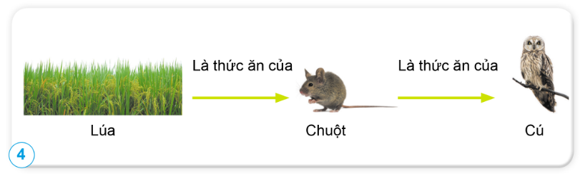
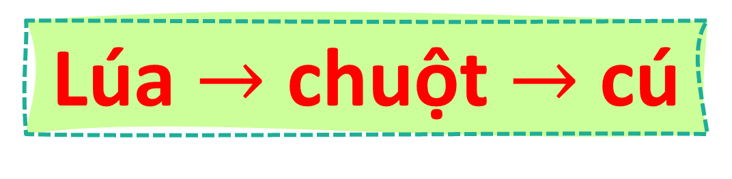
KHOA
Lúa $→$ chuột $→$ cú

Slide 17
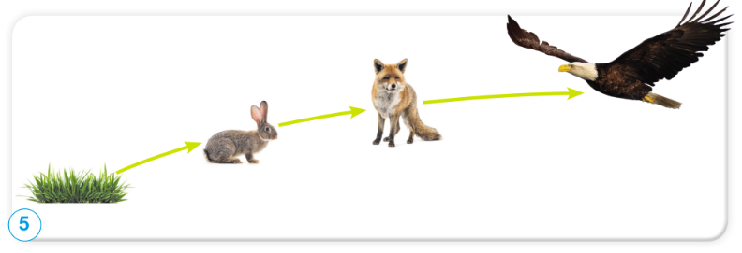
KHOA
Cỏ → thỏ → cáo → đại bàng

Slide 18

KHOA
Mối quan hệ thức ăn giữa các sinh vật hình thành chuỗi thức ăn.
Mỗi sinh vật trong chuỗi thức ăn được gọi là một mắt xích.

Slide 19

KHOA

Slide 20
KHOA
Em hãy nêu các ví dụ khác trong thực tiễn về mối liên hệ thức ăn giữa các sinh vật trong tự nhiên?

Slide 21
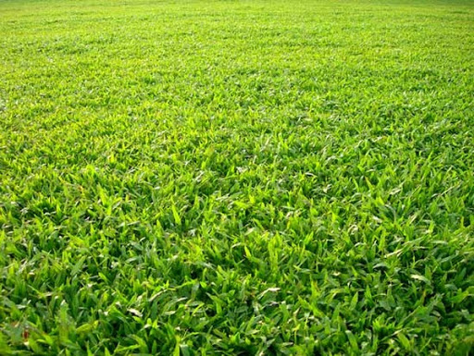
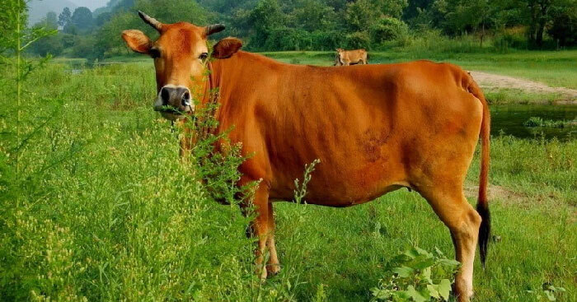
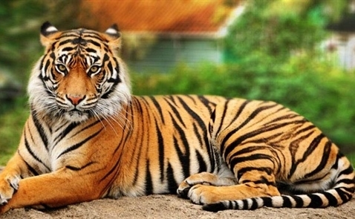
KHOA
Ví dụ
Cỏ là thức ăn của con bò, con bò là thức ăn của con hổ.

Slide 22
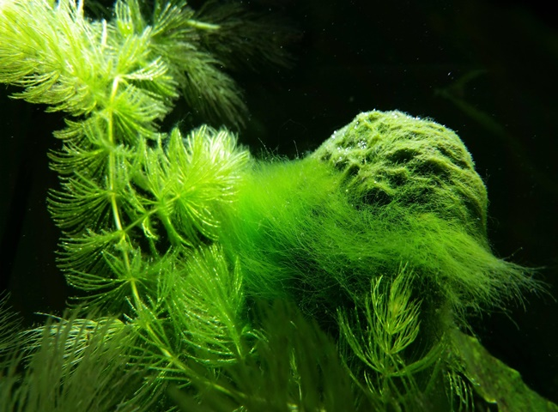
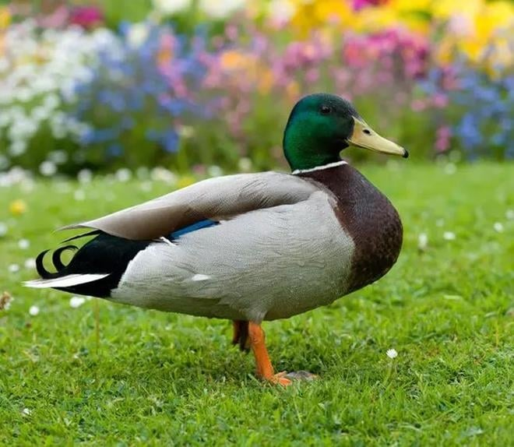
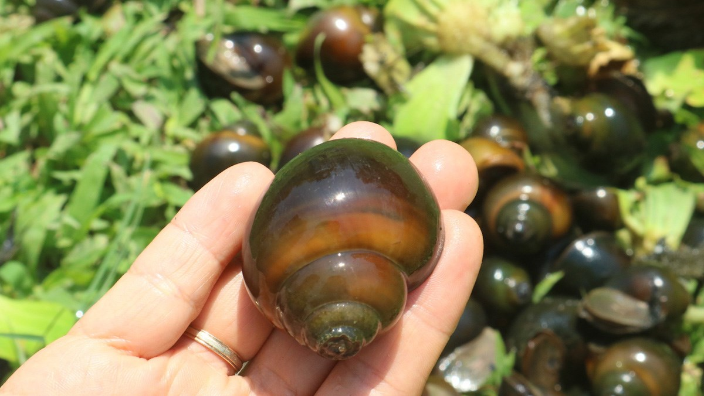
KHOA
Ví dụ
Cây rong rêu là thức ăn của con ốc, con ốc là thức ăn của con vịt.

Slide 23


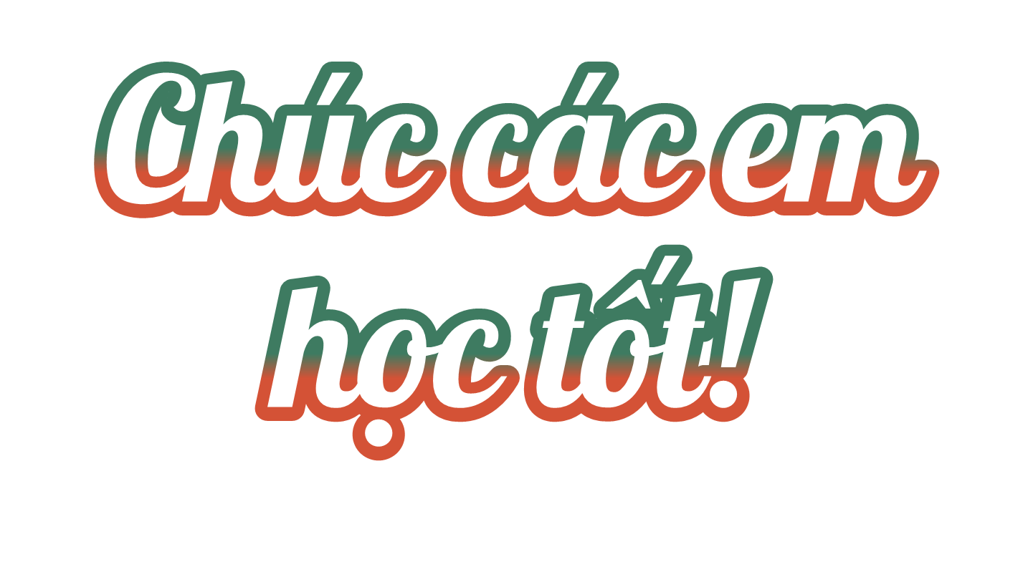
KHOA

